Slide 1

Clase 19. Data Science
Estudios de casos de
Modelos Analíticos I

Slide 2


RECUERDA PONER A GRABAR LA CLASE

Slide 3

Analizar casos de éxito de la aplicación de la Ciencia de Datos en diferentes industrias.
OBJETIVOS DE LA CLASE
Notes:
Obligatoria siempre. Es lo que queremos alcanzar una vez finalizada la clase. Recordá que se enuncian en principio con el verbo delante (por ejemplo: “Comprender…”, “Analizar…”, “conocer…”, etc).

Slide 4
MAPA DE CONCEPTOS

Slide 5

MAPA DE CONCEPTOS CLASE 19
Mazda
Clustering
Casos de Éxito con Modelos Analíticos
San Cristóbal
Detección de Fraudes
Starbucks
IA e IoT

Slide 6




CRONOGRAMA DEL CURSO
Clase 18
Clase 19
Clase 20
Modelos Analíticos para Ciencia de Datos III
Estudios de Casos de Modelos Analíticos I
Estudios de Casos de Modelos Analíticos II
APRENDIZAJE NO SUPERVISADO
CASOS DE ESTUDIO CON CIENCIA DE DATOS
CASOS DE ESTUDIO CON CIENCIA DE DATOS
INVESTIGACIÓN SOBRE APRENDIZAJE NO SUPERVISADO
ANALIZANDO CASOS DE ESTUDIO CON CIENCIA DE DATOS
ANALIZANDO CASOS DE ESTUDIO CON CIENCIA DE DATOS

Slide 7

INTRODUCCIÓN
Notes:
Idea: Plantear por objetivos

Slide 8
Casos de éxito con Ciencia de Datos
Sin dudas la Ciencia de Datos, es una disciplina transversal a múltiples industrias, como ser por ejemplo: Finanzas, Retail, Automotriz, Logística, Turismo, etc.
A lo largo de esta presentación, indagaremos sobre algunos Casos de Éxitos basados en diversas industrias de aplicación.
Empecemos😃

Slide 9

¡Para pensar!
¿Cómo usarían modelos analíticos en empresas?
¡ESCRIBELO EN EL CHAT!
Notes:
“Para pensar”.
¿Como crear encuestas de zoom? Disponible en este video.
El docente generará una encuesta de zoom para que los estudiantes respondan. Esto es una actividad de comprobación.
Sugerimos:
Utilizarlo antes del break para que los estudiantes puedan votar en la encuesta antes de ir al mismo.
Al regresar, mostrar los resultados a los estudiantes.
Si hay buena respuesta de este recurso, se recomienda utilizarlo de forma orgánica en más instancias de la clase.

Slide 10
Caso Mazda

Slide 11


Caso Mazda
Mazda Motor Corporation es un fabricante de automóviles japonés, fundada en 1920, con sede principal en Hiroshima, y con plantas en las localidades de Hiroshima, Nishinoura, Nakanoseki y Miyoshi, Japón.
La organización implementó un algoritmo de Segmentación de Clientes, dentro de la aplicación del ámbito de estudio de la Ciencia de Datos.

Slide 12
Segmentación de clientes
Este tipo de algoritmo en términos generales, busca encontrar grupos homogéneos de clientes que respondan de modo similar a determinadas estrategias de marketing.
Tradicionalmente la forma de crear estos segmentos, se basa en seleccionar atributos del perfil del cliente (geográficas, demográficas y socio-económicas habitualmente) para establecer ciertos los parámetros de similitud.

Slide 13
Algoritmos de Clustering
Los algoritmos de Clustering, permiten analizar cientos de variables de cualquier dimensión del buyer persona e incluirlos como atributos válidos para encontrar agrupaciones naturales de clientes.
En consecuencia, se busca que los grupos resultantes del análisis de clusterización sean homogéneos entre sí y diferenciados claramente de los otros clústeres que se generen.
Este tipo de algoritmo pertenece al Aprendizaje No Supervisado dentro del mundo del Machine Learning.

Slide 14

BigML
Mazda venía utilizando la Analítica Avanzada desde hace años, y tenía muy claro que su estrategia debía estar basada en una plataforma colaborativa que cubriera todas sus necesidades.
La herramienta que se utilizó fue BigML, que permite la creación de Modelos de Machine Learning auto - administrados o también conocidos como AutoML.

Slide 15
Segmentos Mazda
Una vez aplicados los más de 30 atributos para obtener la segmentación de los clientes de Mazda, el algoritmo identificó claramente 5 segmentos de clientes bien diferenciados.

Slide 16
Caso Mazda
Los clientes más exigentes y con preferencia por la gama alta de la marca mostraban más interacción con el servicio de Posventa siendo más exigentes en sus interacciones.
Un tercer grupo de clientes incluía clientes más jóvenes con coches del segmento más accesible de los vehículos de la marca.
En el cuarto figuraban un grupo de clientes de un poder adquisitivo menor y con vehículos más antiguos de precio más asequible.
En un último segmento menos numeroso, figuraban unos clientes jóvenes de poder adquisitivo medio pero con gran compromiso con la marca.

Slide 17
Segmentos Mazda
1
2
3
4
5
Compradores jóvenes con poder adquisitivo medio con preferencias por el segmento sub medio.
Clientes con preferencia por la gama alta de la marca mostraban más interacción con el servicio de Posventa, siendo más exigentes en sus interacciones.
Clientes más jóvenes con coches del segmento más accesible de los vehículos de la marca.
Clientes de un poder adquisitivo menor y con vehículos más antiguos de precio más asequible.
El menos numeroso. Son clientes jóvenes de poder adquisitivo medio pero con gran compromiso con la marca.
Notes:
Usar para slides de texto con íconos. Sacar íconos de https://www.flaticon.com/

Slide 18


Resultados
Con esta información disponible, el Departamento de Marketing de la empresa pudo orientar las campañas futuras de lanzamiento, adaptando las actividades de Marketing a cada uno de los segmentos y en especial a su público objetivo.

Slide 19
CLUSTERING
¿Qué otros casos exitosos de clustering conocen?¿Qué otros casos de éxito se les ocurren?
¡ESCRIBELO EN EL CHAT!
Notes:
“Para pensar”.
¿Como crear encuestas de zoom? Disponible en este video.
El docente generará una encuesta de zoom para que los estudiantes respondan. Esto es una actividad de comprobación.
Sugerimos:
Utilizarlo antes del break para que los estudiantes puedan votar en la encuesta antes de ir al mismo.
Al regresar, mostrar los resultados a los estudiantes.
Si hay buena respuesta de este recurso, se recomienda utilizarlo de forma orgánica en más instancias de la clase.

Slide 20
Caso San Cristóbal

Slide 21

Caso San Cristóbal
San Cristóbal Seguros, es una empresa Argentina nacida en Rosario, hace más de 80 años, con un origen mutualista. Hoy el Grupo San Cristóbal, asegura a más de 725.000 personas y cuenta con presencia física en Argentina y Uruguay.
La organización, destaca por ser en una empresa líder, caracterizada por honrar sus acuerdos, generar un impacto positivo en la comunidad y con el foco en escuchar y dar respuesta a las necesidades de sus clientes.
A su vez, brinda un amplio portfolio de coberturas para individuos, productores agropecuarios, comercios, pymes y grandes empresas.

Slide 22
Detección de fraudes
La empresa desarrolló su propia plataforma de detección de fraudes para el mundo del seguro, estructurando una nueva unidad de Prevención, que emplea tecnología como Inteligencia Artificial, Machine Learning y Ciencia de Datos.
Como el campo de aplicación es tan amplio, se incorporaron especialistas en criminalística, agro, peritos, científicos de datos, entre otros, formándose un equipo multidisciplinario.
Notes:
La diferencia entre inteligencia artificial y machine learning es que la IA es la capacidad de las computadoras de mostrar un comportamiento “inteligente”. Mientras que ML es una de técnica que se utiliza para crear y mejorar dicho comportamiento.

Slide 23
PARA PENSAR
El Caso San Cristóbal ¿Se trata de aprendizaje supervisado o no supervisado? ¿Se trata de problemas de clasificación o de regresión?
¡RESPONDE EN LA ENCUESTA DE ZOOM!
Notes:
“Para pensar”.
¿Como crear encuestas de zoom? Disponible en este video.
El docente generará una encuesta de zoom para que los estudiantes respondan. Esto es una actividad de comprobación.
Sugerimos:
Utilizarlo antes del break para que los estudiantes puedan votar en la encuesta antes de ir al mismo.
Al regresar, mostrar los resultados a los estudiantes.
Si hay buena respuesta de este recurso, se recomienda utilizarlo de forma orgánica en más instancias de la clase.

Slide 24
¿Qué se busca con el ML?
Discernir entre los casos reales y los posibles fraudes, lo cual genera un impacto directo en el negocio central de la compañía. Resulta importante mencionar, que este tipo de algoritmo pertenece al Aprendizaje Supervisado modelos de Clasificación, donde se trata de clasificar la variable target: Fraude/No Fraude.

Slide 25
Pasos para detectar fraudes
1
2
3
4
Detección.
Análisis.
Investigación.
Resolución.
Notes:
Usar para slides de texto con gráfico de etapas/pasos.

Slide 26
Pasos para detectar fraudes
Detección: Puede ser denunciado de forma manual por cualquier agente de la compañía o puede detectarlo directamente la herramienta de IA, gracias a sus "reglas" predefinidas y modelos predictivos.
Análisis: El equipo de analistas recibe los posibles casos y se separa "la paja del trigo", para devolver al circuito de la compañía los falsos positivos o caso contrario, continuar su proceso de investigación. (Este concepto se asocia a la Matriz de Confusión)

Slide 27
Pasos para detectar fraudes
3. Investigación: La compañía conformó un equipo interno de investigación eficiente y profesional que se encarga de analizar a fondo los casos. Cabe destacar que cualquiera de las verticales de la compañía (desde ART hasta seguros automotores) puede pasar por el proceso de análisis. Entre 24 y 48 horas se resuelven los casos.
4. Resolución: Luego de realizar el análisis correspondiente, el equipo toma la decisión de rechazar la denuncia y evaluar la factibilidad de iniciar la instancia judicial en caso de ser necesario.

Slide 28
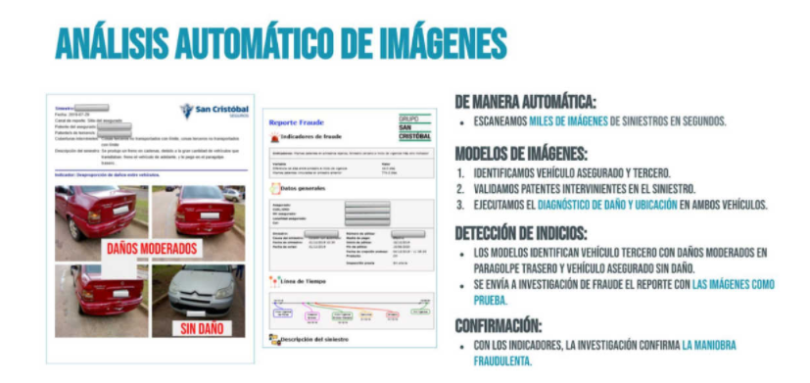
Análisis automático de imágenes
Como parte de estos modelos de detección, San Cristóbal cuenta con una plataforma de análisis de imágenes para vehículos siniestrados. De forma independiente, se encarga de catalogar las imágenes, la marca, color y patente, para luego identificar los daños.

Slide 29
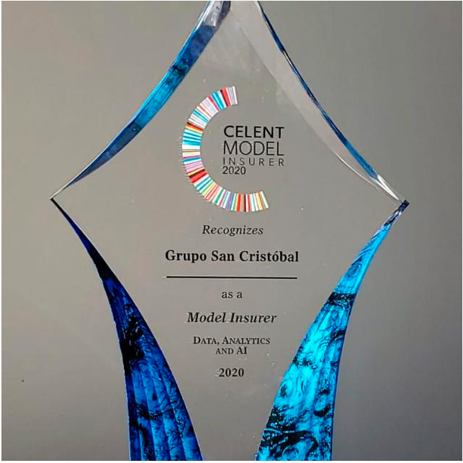
Reconocimiento internacional
En abril del 2020 recibió el prestigioso premio internacional Celent Model Insurer 2020 Award, en la categoría Data, Analytics e Inteligencia Artificial por su innovador modelo de detección de Fraudes: https://vimeo.com/408177748

Slide 30
PARA PENSAR
El en Análisis automático de Imágenes ¿Qué modelo de Análisis de Datos se implementa?
¡RESPONDE EN LA ENCUESTA DE ZOOM!
Notes:
“Para pensar”.
¿Como crear encuestas de zoom? Disponible en este video.
El docente generará una encuesta de zoom para que los estudiantes respondan. Esto es una actividad de comprobación.
Sugerimos:
Utilizarlo antes del break para que los estudiantes puedan votar en la encuesta antes de ir al mismo.
Al regresar, mostrar los resultados a los estudiantes.
Si hay buena respuesta de este recurso, se recomienda utilizarlo de forma orgánica en más instancias de la clase.

Slide 31
Deep Learning en San Cristóbal
Volviendo a la plataforma de San Cristóbal, en base a lo visto podríamos decir que se aplica Deep Learning para el análisis de imágenes.

Slide 32
Resultados
Gracias a la implementación del modelo de predicción de fraude y de cara al futuro, la compañía está explorando nuevas alternativas de uso para su plataforma, tal como el análisis de los vehículos a la hora de tomar un seguro, así como también para la liquidación de siniestros, optimizando notablemente la experiencia del usuario.

Slide 33
Caso Starbucks

Slide 34

Caso Starbucks
Starbucks recopila enormes cantidades de datos de más de 100 millones de transacciones por semana. Cuenta con más de 30,000 tiendas en todo el mundo y realiza cerca de 100 millones de transacciones por semana. Esto le da una visión integral de lo que consumen y disfrutan sus clientes.

Slide 35


¿Cómo crees que se usan los datos de consumo? ¿Cómo impactan en la estrategia de posicionamiento en el mercado?
Veamos algunas tecnologías utilizadas para crear ventajas competitivas.

Slide 36
Uso de IA e IoT en Starbucks
La forma en que Starbucks utiliza los datos y la tecnología moderna para obtener una ventaja competitiva, es analizada por diversas empresas del mundo independiente del rubro de aplicación. Por ejemplo, la compañía es pionera en combinar sistemas de fidelización, tarjetas de pago y aplicaciones móviles, etc.
👉 Todos los ejemplos que mencionaremos a continuación, junto con tecnologías como AI, Data Science, IoT y la nube, le permiten a la organización alcanzar los siguientes objetivos:

Slide 37
Objetivos de IA e IoT
Dirigirse a clientes con promociones y ofertas personalizadas.
Desarrollo de productos orientados a las necesidades de los clientes y usuarios.
Planificación inmobiliaria sofisticada.
Creación dinámica de menú y ajustes.
Mantenimiento optimizado de las maquinarias de la compañía.

Slide 38
☕
BREAK
¡5/10 MINUTOS Y VOLVEMOS!
Notes:
Obligatoria siempre. A la hora del Break, entre 5 y 10 minutos. Considerar ubicar este espacio en un momento adecuado de la clase. Al volver, mostrar los resultados de la pregunta del anterior slide y generar un breve intercambio.

Slide 39
Ejemplos de IA, Data Science & IoT

Slide 40

Promociones Personalizadas
Conocer las preferencias individuales de los pedidos de los clientes y los patrones de compra le permite a Starbucks enviar ofertas personalizadas con mayor probabilidad de ser relevantes. Se siguen ofreciendo campañas masivas convencionales, pero directamente a cada consumidor en el segmento objetivo. Estos pueden incluir bebidas frías en días calurosos, lanzamientos de productos o menús de temporada.

Slide 41


Productos orientados a las necesidades de clientes y usuarios
El uso de los datos del cliente en el desarrollo de su gama de productos, esto le permite a la compañía crear productos y servicios que sus “Clientes amen”
Por ejemplo, hace más de 15 años surgió una idea de introducir bebidas con sabor a calabaza en temporada de Halloween. Esto se ha convertido en una gama completa de productos globales inspirados en calabazas para la organización.

Slide 42

Planificación inmobiliaria
sofisticada
Planear dónde abrir una tienda Starbucks es ahora un complejo análisis de datos, donde se incluyen factores asociados a la población, niveles de ingresos, tráfico, presencia de competidores, etc. El sistema también considera la ubicación de las tiendas existentes de Starbucks y se basa en gran parte en el uso de datos geo-referenciados a través de los sistemas SIG (Sistemas de Información Geoespacial).

Slide 43

Menús dinámicos
La forma en que Starbucks utiliza los datos le permite que pueda realizar revisiones basadas en el cliente, la ubicación y la hora. Esto en consecuencia, afecta a productos, promociones y precios. Incluso, también es factible impulsar productos seleccionados según las circunstancias locales, como el clima o la hora del día.

Slide 44

Mantenimiento optimizado de las maquinarias de la compañía
Gracias a la analítica de datos, es posible identificar de manera proactiva potenciales averías en las maquinarias de la empresa, de tal forma de realizar mantenimientos preventivos evitando costos y gastos para la organización.

Slide 45
PARA PENSAR
En el caso Starbucks ¿Se podría implementar K-Nearest Neighbor? ¿Se pueden aplicar reglas de asociación? ¿Qué algoritmo usarías?
¡RESPONDE EN EL CHAT!
Notes:
“Para pensar”.
¿Como crear encuestas de zoom? Disponible en este video.
El docente generará una encuesta de zoom para que los estudiantes respondan. Esto es una actividad de comprobación.
Sugerimos:
Utilizarlo antes del break para que los estudiantes puedan votar en la encuesta antes de ir al mismo.
Al regresar, mostrar los resultados a los estudiantes.
Si hay buena respuesta de este recurso, se recomienda utilizarlo de forma orgánica en más instancias de la clase.

Slide 46
Analizando Casos de Estudios
Analizar y Debatir los Casos de Estudios propuestos
Tiempo aproximado: 40 Minutos

Slide 47
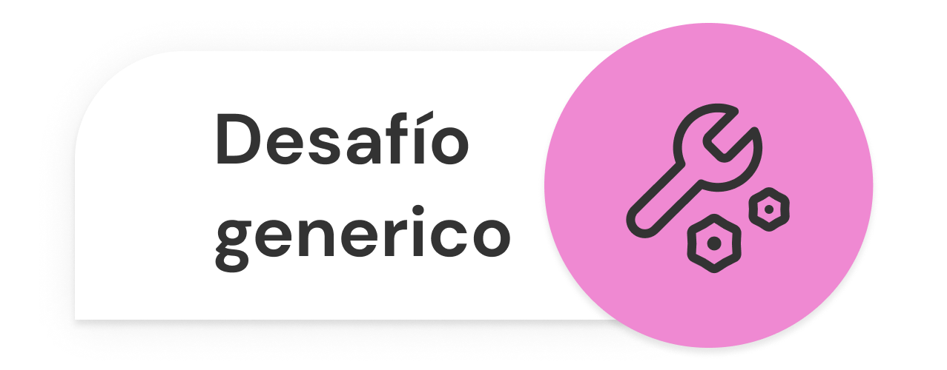
Analizando Casos de Estudios
Tiempo aproximado: 40 Minutos
En Break Out rooms, trabajaremos en los casos propuestos, respondiendo las preguntas de cada uno. Luego, se sistematizarán las apreciaciones.
1.- Definir el problema de la naturaleza que se tiene a continuación, además de los objetivos de negocio bien definidos.
2.- ¿Qué tipo de variables se utilizan en el problema de negocio?
3.- ¿Cómo podríamos resolver este problema de negocio y cumplir con los objetivos planteados a través de la ciencia o analítica de datos?
Herramienta sugerida: Miró
Notes:
Usar para las subsiguientes slides de challenges genéricos.

Slide 48


RECURSOS DE INTERÉS
Machine Learning made beautifully simple for everyone | BigML.com
Clustering, análisis de segmentos de clientes: Caso de éxito para Mazda | cleverdata.io
Se acabaron las estafas: así funciona la herramienta para la detección temprana de fraudes de San Cristóbal | iprofesional.com
Starbucks no es un negocio de café: es una empresa de tecnología de datos | brita.mx
Disponible en nuestro repositorio.
Notes:
Usar para que los estudiantes puedan explorar en sus casas los recursos vistos en clase: libros, artículos, herramientas, websites, videos (ajenos a Coder)
Enviar el contenido a integrar a contenidos@coderhouse.com para que lo podamos incluir en el Repositorio.

Slide 49


¿PREGUNTAS?

Slide 50

¡Muchas Gracias!
Resumen de lo visto en clase hoy:
Casos de Éxitos: Mazda, San Cristóbal Seguros y Starbucks.
Notes:
Obligatoria siempre. Completar el resumen con palabras claves de lo visto.

Slide 51

OPINA Y VALORA ESTA CLASE

Slide 52
#DEMOCRATIZANDOLAEDUCACIÓN

